Slide 1
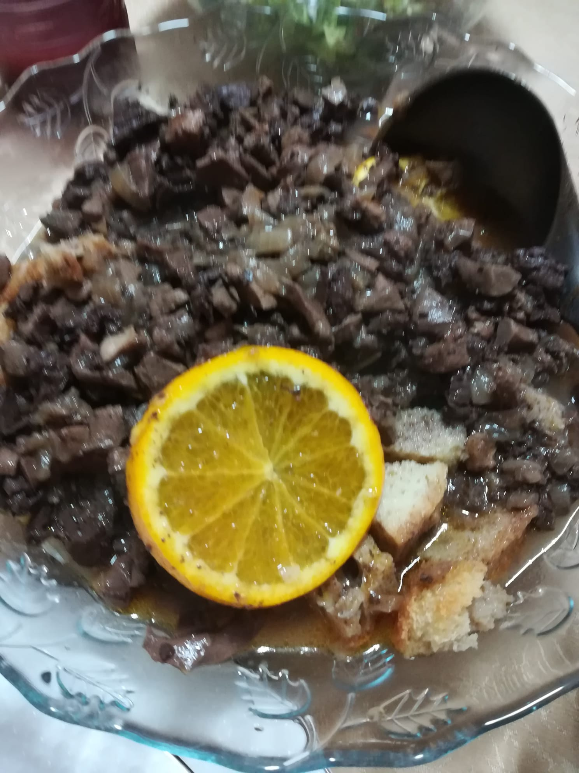
Desafio ASS 2022/2023
“Receitas Sustentáveis, têm Tradição”
TÍTULO DA RECEITA: Sopas de Sarapatel – Sopa de miúdos
INGREDIENTES:
Azeite
Alho
Cebola
Louro
Molho de salsa
Sal
Colorau
Vinagre
Miudezas do borrego – “Fressuras” (coração, pulmões,
fígado, língua, rim)
Sangue Cozido
Pão alentejano (de preferência já duro)
Água
Laranja
https://alimentacaosaudavelesustentavel.abaae.pt/receitas-sustentaveis/

Slide 2
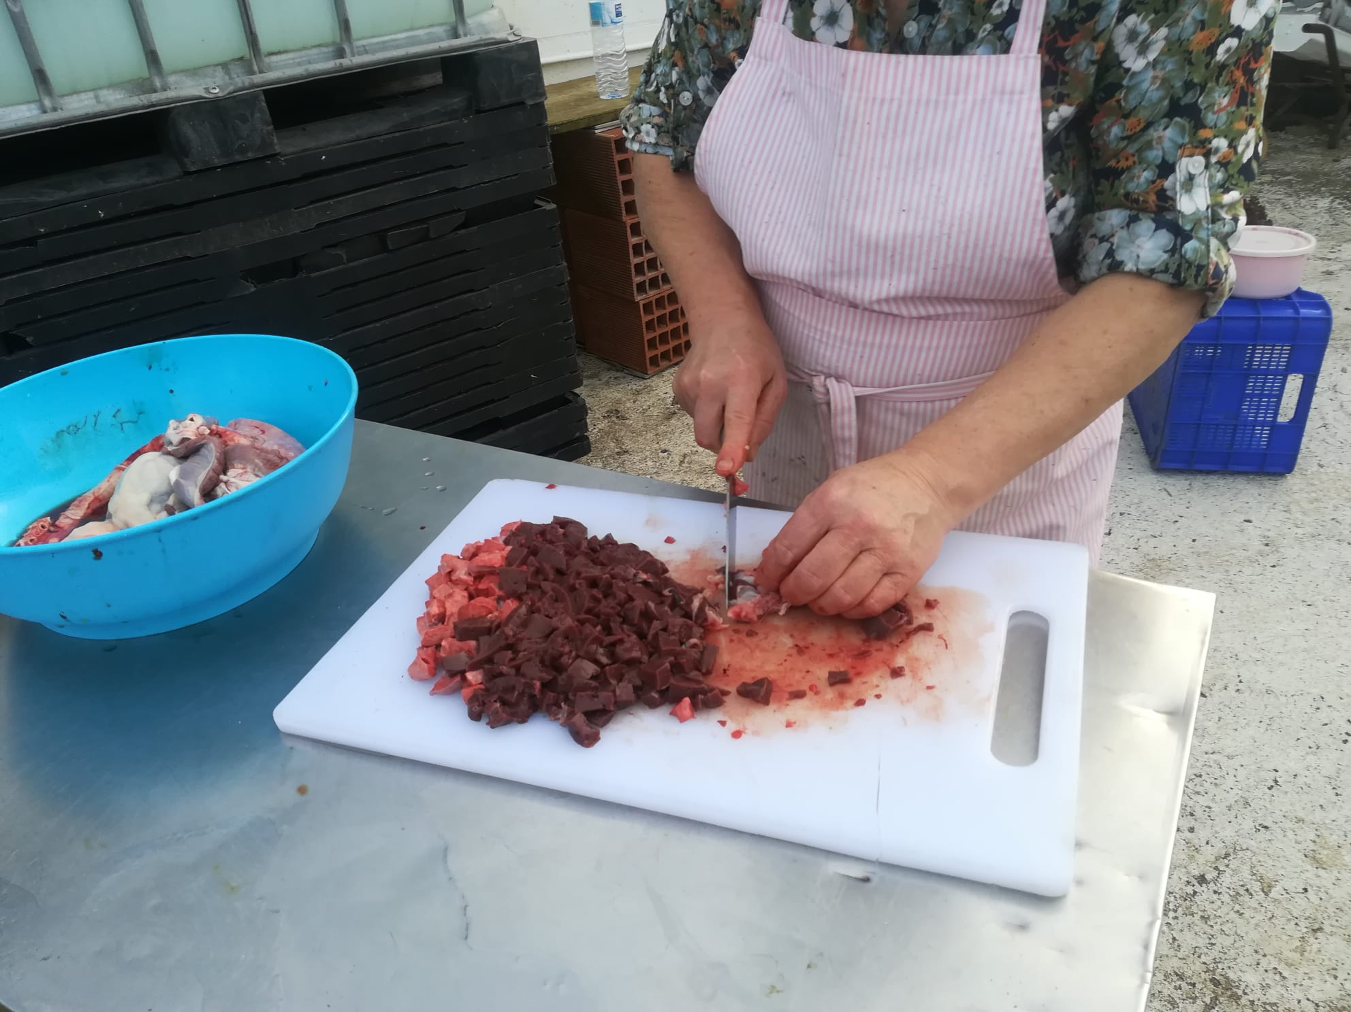
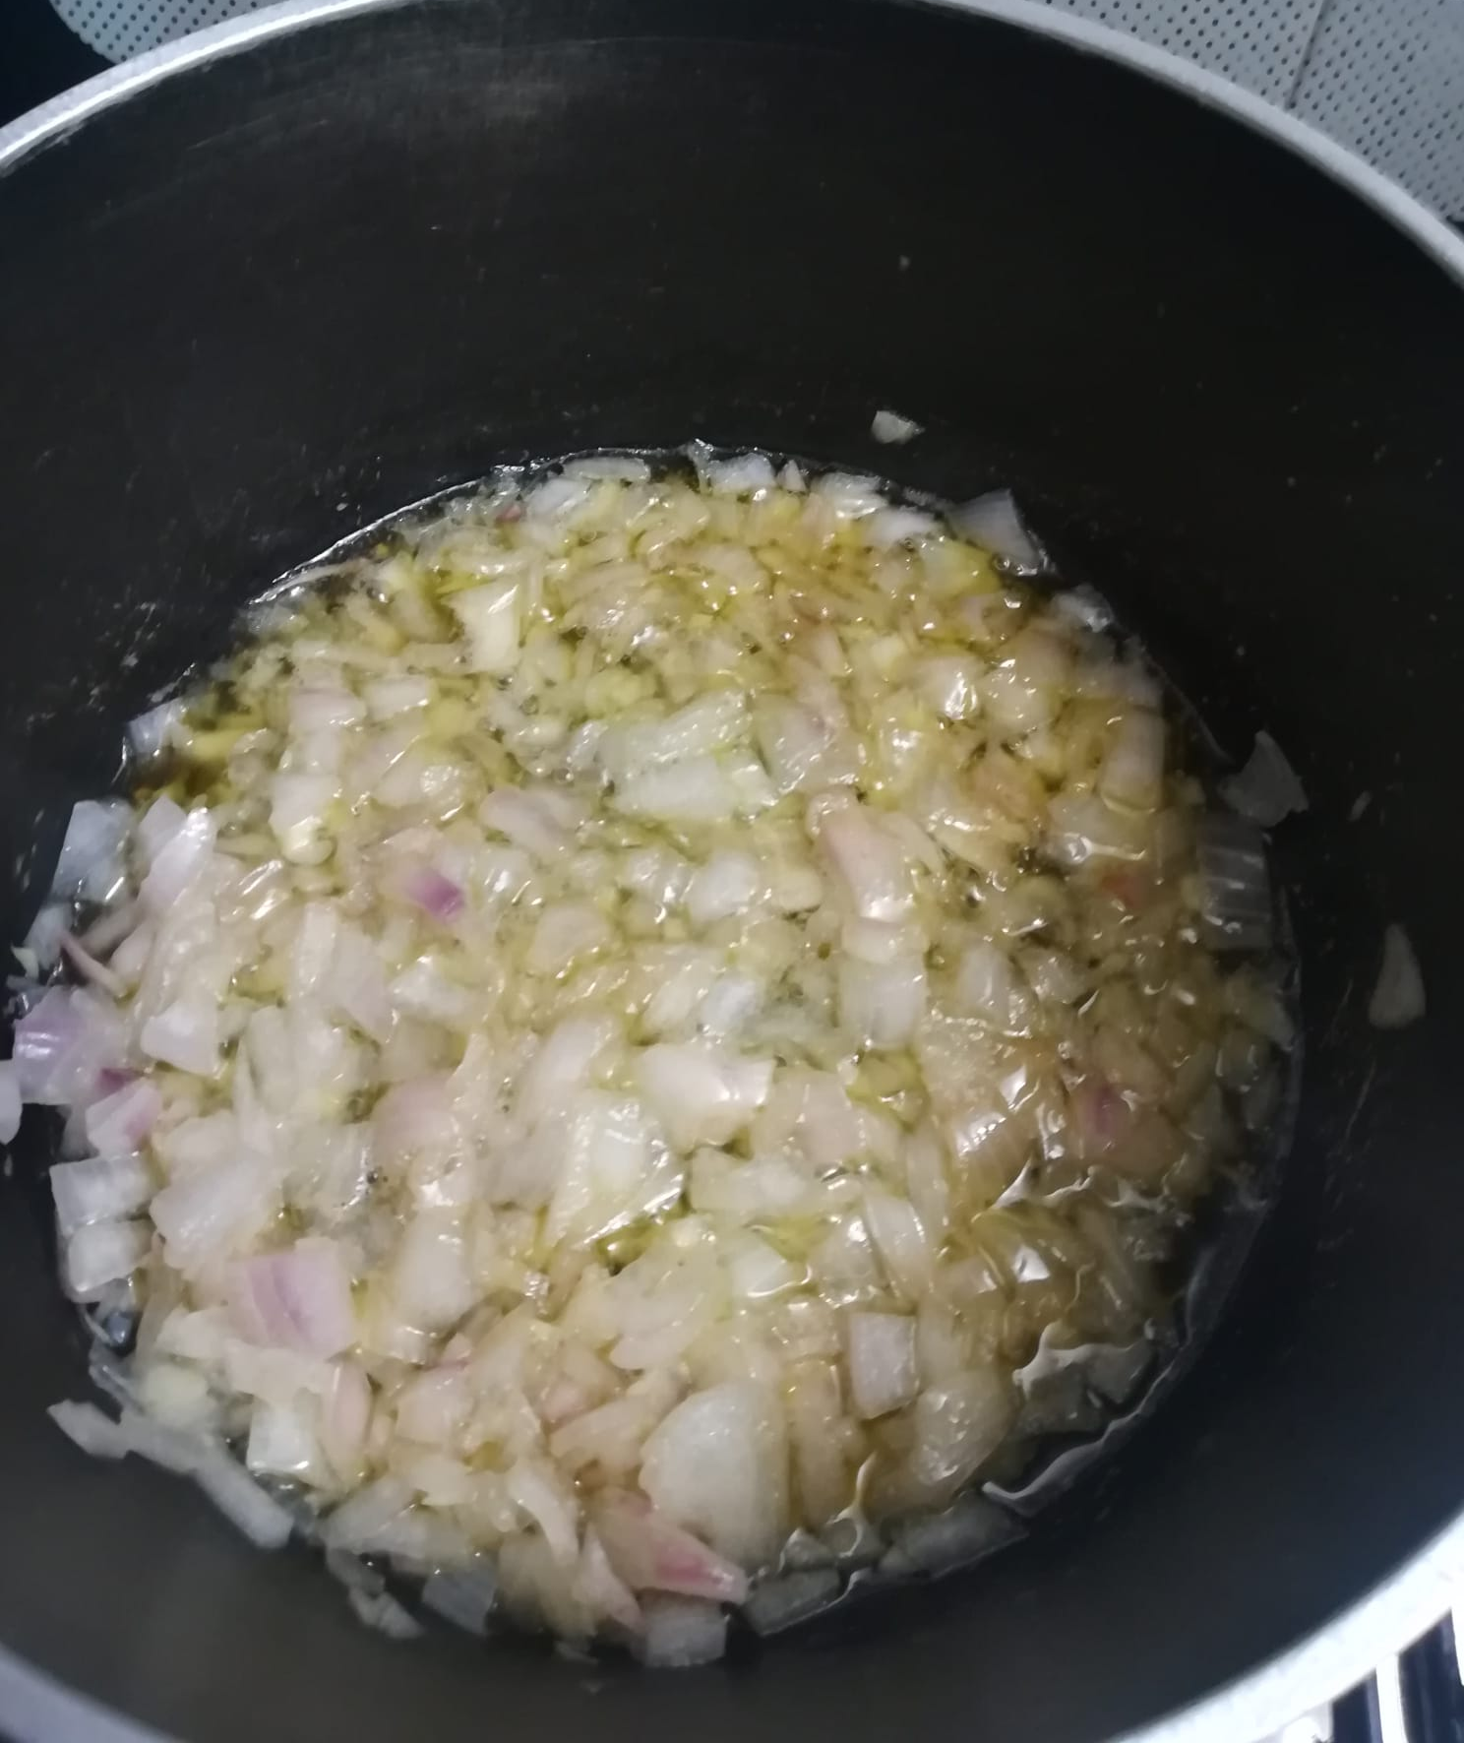
Desafio ASS 2022/2023
“Receitas Sustentáveis, têm Tradição”
PROCEDIMENTOS:
1º)
Depois de se matar o borrego, desmancha-se o mesmo.
Cortam-se as “fressuras” do borrego em pedacinhos para depois
refogar.
2º) Leva-se ao lume o azeite, com as cebolas e os alhos e
junta-se logo o louro. Coze-se tudo em lume brando até que a
cebola esteja translúcida.
https://alimentacaosaudavelesustentavel.abaae.pt/receitas-sustentaveis/

Slide 3
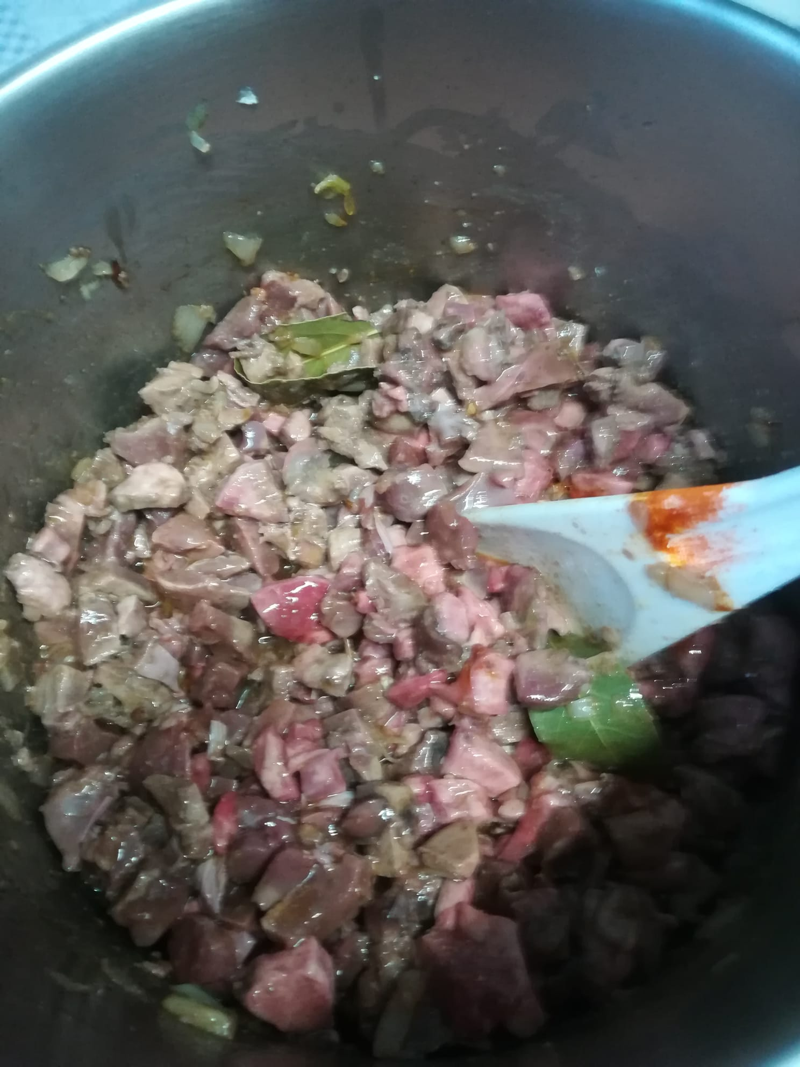
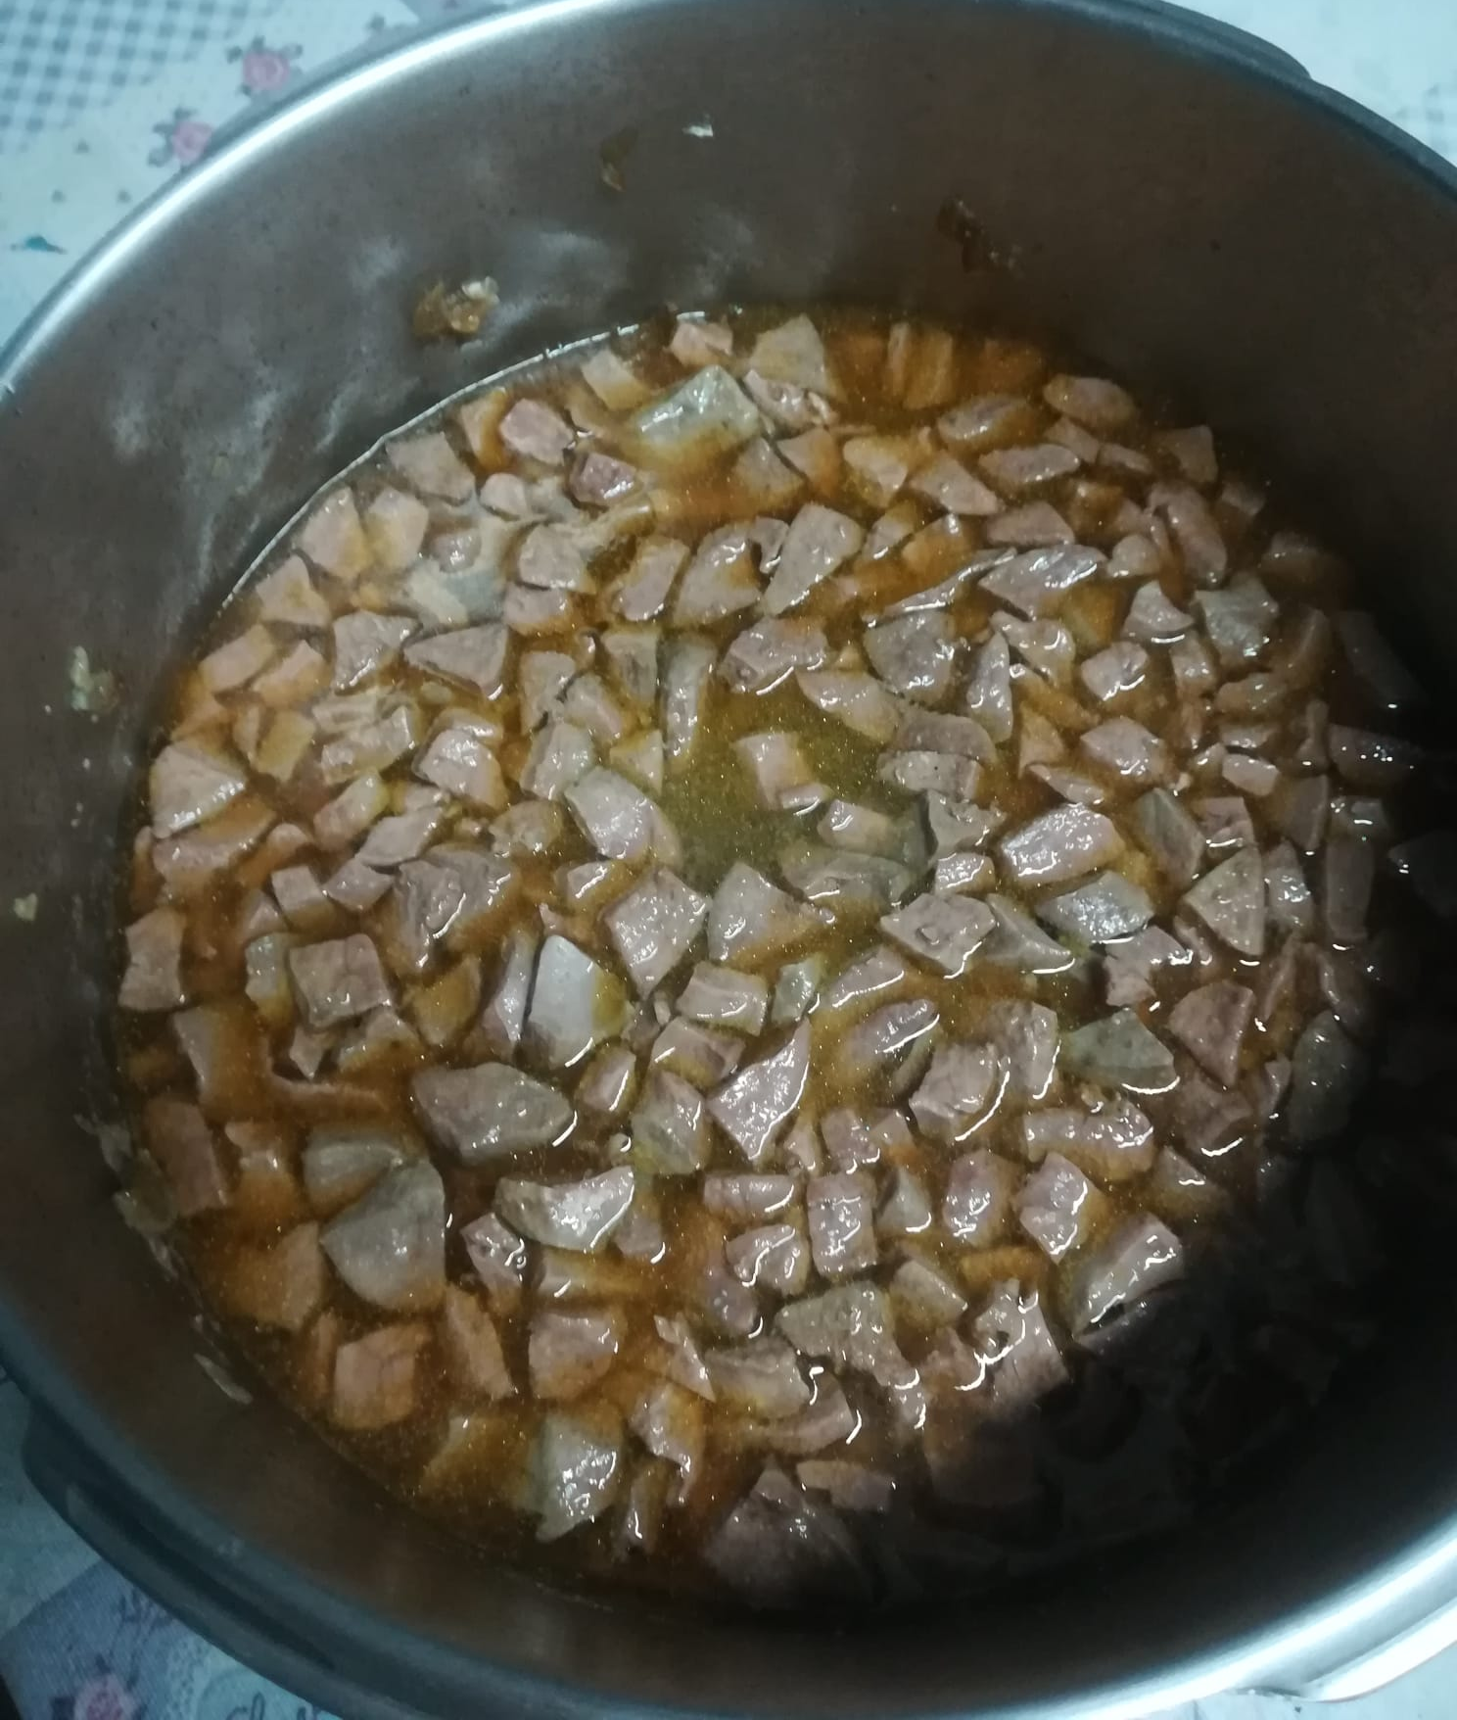
Desafio ASS 2022/2023
“Receitas Sustentáveis, têm Tradição”
PROCEDIMENTOS:
3º) Quando a cebola estiver translúcida, juntam-se as “fressuras”
(já migadas) com sal e o molho da salsa, deixa-se cozinhar mais
um pouco até que a carne mude de cor.
4º) Depois de ferver mais um pouco sempre em lume brando,
junta-se o colorau e 1 litro e meio de água.
Já na fase mais final (se a família gostar) adiciona-se o sangue cozido.
Deixa-se ferver até estar tudo bem cozido (cerca de 10 minutos),
habitualmente retira-se a salsa e tempera-se também com um pouco
de vinagre 2 ou 3 minutos antes de estar terminado.
https://alimentacaosaudavelesustentavel.abaae.pt/receitas-sustentaveis/

Slide 4
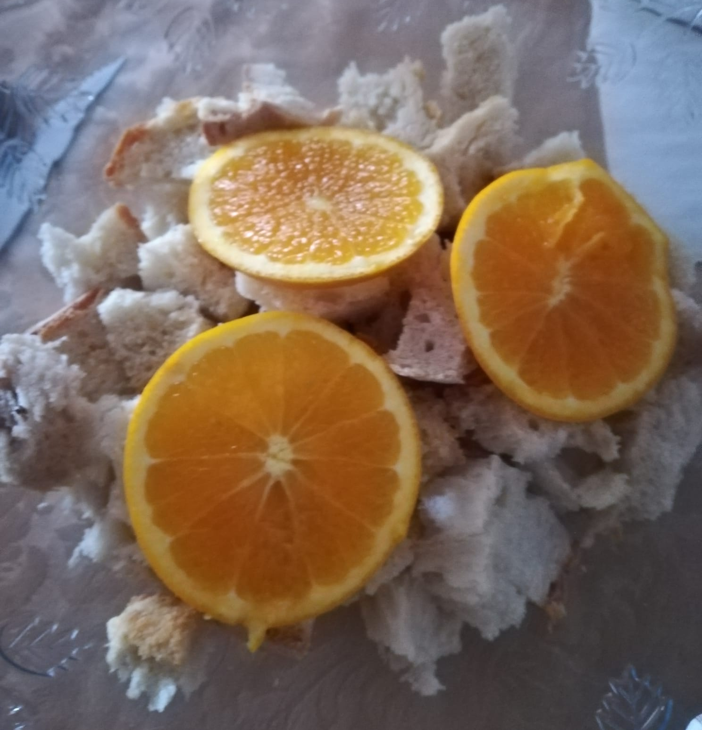
Desafio ASS 2022/2023
“Receitas Sustentáveis, têm Tradição”
PROCEDIMENTOS:
5º) Entretanto, cortam-se fatias de pão alentejano,
que se dispõem numa terrina grande ou em várias tigelas
pequenas (ou mesmo já nos pratos individuais).
6º) O pão é depois coberto, imediatamente
antes de se iniciar a refeição, com a carne e
tudo bem regado com o molho.
Por cima, colocam-se as rodelas de laranja.
https://alimentacaosaudavelesustentavel.abaae.pt/receitas-sustentaveis/

